Slide 1
Titanic : Machine Learning
Projet kaggle :
« Dans ce défi, nous vous demandons de compléter l'analyse des types de personnes susceptibles de survivre. En particulier, nous vous demandons d'appliquer les outils d'apprentissage par machine pour prédire quels passagers ont survécu à la tragédie. »
Source : https://www.kaggle.com/c/titanic

Slide 2
Les outils
Programmation en python
IDE : Pycharm par jetbrains
Pandas : librairie pour data analisis
Seaborn et matplotlib.pyplot : librairie pour visualisation de données
Sklearn : librairie l’algorithme de machine learning

Slide 3
Importation des librairie
# librairie pour data analisis
import pandas as pd
# librairie pour visualisation de données
import seaborn as sns
import matplotlib.pyplot as plt
# Algo random forest
from sklearn.ensemble import RandomForestClassifier
# Importation des fichiers
train_df = pd.read_csv('train.csv')
test_df = pd.read_csv('test.csv')
combine = [train_df, test_df]

Slide 4
Traitement des données
for dataset in combine:
# convertir String de Sex en integer
dataset['Sex'] = dataset['Sex'].map({'female': 1, 'male': 0}).astype(int)
# Répartition en tranche d'age
dataset.loc[dataset['Age'].isnull(), 'Age'] = 0
dataset.loc[dataset['Age'] <= 16, 'Age'] = 1
dataset.loc[(dataset['Age'] > 16) & (dataset['Age'] <= 30), 'Age'] = 2
dataset.loc[(dataset['Age'] > 30) & (dataset['Age'] <= 60), 'Age'] = 3
dataset.loc[dataset['Age'] > 60, 'Age'] = 4
# Convertir String de Embarked en integer
dataset.loc[dataset['Embarked'].isnull(), 'Embarked'] = 0
dataset.loc[dataset['Embarked'] == "C", 'Embarked'] = 1
dataset.loc[dataset['Embarked'] == "Q", 'Embarked'] = 2
dataset.loc[dataset['Embarked'] == "S", 'Embarked'] = 3
# Répartition en tranche de prix
dataset.loc[dataset['Fare'] < 7, 'Fare'] = 0
dataset.loc[(dataset['Fare'] >= 7) & (dataset['Fare'] <= 14), 'Fare'] = 1
dataset.loc[(dataset['Fare'] >= 14) & (dataset['Fare'] <= 31), 'Fare'] = 2
dataset.loc[dataset['Fare'] > 31, 'Fare'] = 3
# Creation d'un nouveau jeu de donnée : si la personne et seul ou non
dataset['seul'] = 0
dataset.loc[dataset['SibSp'] + dataset['Parch'] == 0, 'seul'] = 1
# Suppression des données non traité
train_df = train_df.drop(['Ticket', 'Cabin', 'Name'], axis=1) # Supp
test_df = test_df.drop(['Ticket', 'Cabin', 'Name'], axis=1) # Supp

Slide 5
Description de la table après traitement : train_df.describe()
PassengerId Survived Pclass Sex Age \
count 891.000000 891.0000 891.0000 891.0000 891.000000
mean 446.000000 0.383838 2.308642 0.352413 2.056117
std 257.353842 0.486592 0.836071 0.477990 0.851432
min 1.000000 0.000000 1.000000 0.000000 1.000000
25% 223.500000 0.000000 2.000000 0.000000 1.000000
50% 446.000000 0.000000 3.000000 0.000000 2.000000
75% 668.500000 1.000000 3.000000 1.000000 3.000000
max 891.000000 1.000000 3.000000 1.000000 4.000000
SibSp Parch Fare seul
count 891.0000 891.0000 891.0000 891.000000
mean 0.523008 0.381594 1.727273 0.602694
std 1.102743 0.806057 0.871991 0.489615
min 0.000000 0.000000 0.000000 0.000000
25% 0.000000 0.000000 1.000000 0.000000
50% 0.000000 0.000000 2.000000 1.000000
75% 1.000000 0.000000 2.000000 1.000000
max 8.000000 6.000000 3.000000 1.000000

Slide 6
Description de la table après traitement
Survivant en fonction des classes :
Pclass Survived
0 1 0.629630
1 2 0.472826
2 3 0.242363
----------------------------------------------------------------------
Survivant en fonction de leur genre :
Sex Survived
0 0 0.188908
1 1 0.742038
----------------------------------------------------------------------
Survivant en fonction du prix :
Fare Survived
0 0.0 0.071429
1 1.0 0.266504
2 2.0 0.439655
3 3.0 0.581081
----------------------------------------------------------------------
Survivant en fonction de si la personne et seul ou non :
seul Survived
0 0 0.505650
1 1 0.303538
train_df[['Pclass', 'Survived']].groupby(['Pclass']
train_df[['Sex', 'Survived']].groupby(['Sex']
train_df[['Fare', 'Survived']].groupby(['Fare']
train_df[['seul', 'Survived']].groupby(['seul']

Slide 7
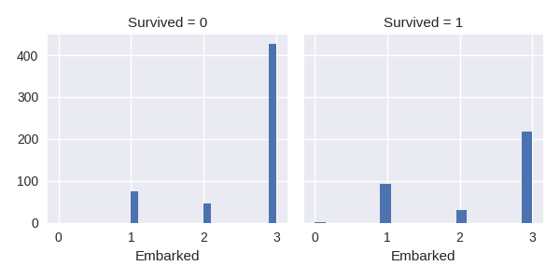
Visualisation de quelques données
g = sns.FacetGrid(train_df, col='Survived')
g.map(plt.hist, 'Embarked', bins=20)

Slide 8
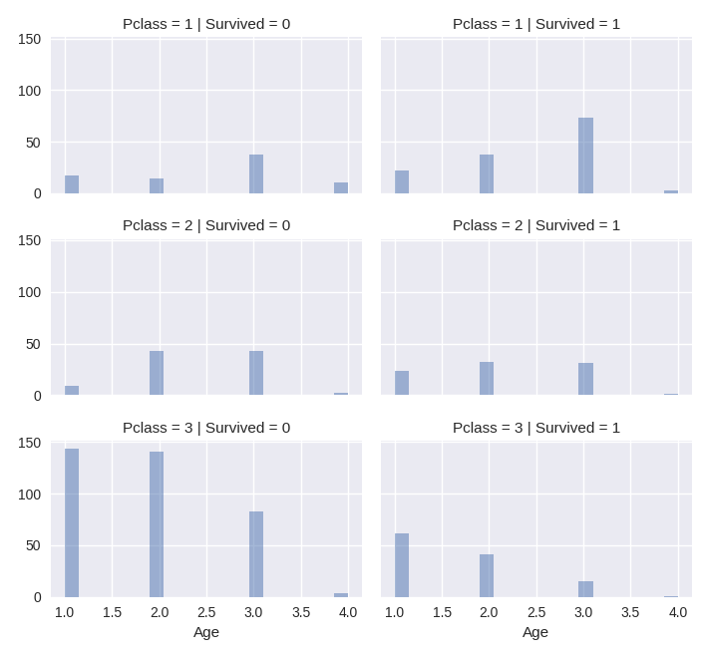
Visualisation de quelques données
i = sns.FacetGrid(train_df, col='Survived', row='Pclass', size=2.2, aspect=1.6)
i.map(plt.hist, 'Age', alpha=.5, bins=20)

Slide 9
Application de l’algorithme de random forest
X_train = train_df.drop("Survived", axis=1)
Y_train = train_df["Survived"]
random_forest = RandomForestClassifier(n_estimators=500, oob_score=True)
random_forest.fit(X_train, Y_train)
round(random_forest.oob_score_ * 100, 2)
Score : 78.11 ± 1

